Slide 1

机器学习
第五章 特征工程、降维与超参数调优
教研室 老师

Slide 2
第五章 特征工程、降维与超参数调优
特征工程、降维与超参数调优是机器学习工程应用中的三个重要问题。在优惠券核销示例中讨论过，输入模型进行训练的一般不是实例的属性，而是从实例的属性数据中提取出的特征。从属性数据中提取出特征的过程叫做“特征工程”。在掌握机器学习的算法之后，特征工程就是最具有挑战性的工作了。
降维技术可以解决因为特征过多而带来的样本稀疏、计算量大等问题。
在训练时，算法参数的设置对算法效果的影响很大，设置合适算法参数的过程称为“超参数调优”。
2

Slide 3
第五章
特征工程、降维与超参数调优
1
特征工程
2
线性降维
3
超参数调优
3

Slide 4
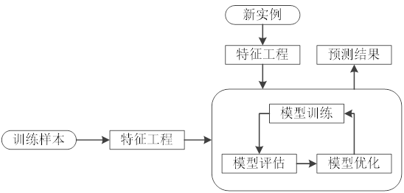
5.1 特征工程
特征工程的目标是从实例的原始数据中提取出供模型训练的合适特征。特征的提取与问题的领域知识密切相关。特征工程在机器学习过程中的位置和作用如下图所示。
特征提取是一种创造性的活动，没有固定的规则可循。一般来说，需要先从总体上理解数据，必要时可通过可视化来帮助理解，然后运用领域知识进行分析和联想，然后处理数据提取出特征。
4

Slide 5
5.1.1 数据总体分析
分析数据的总体概况，一般是根据经验进行，没有严格的步骤和程序，内容主要包括查看数据的维度、属性和类型，对数据进行简要统计，分析数据类别分布（分类任务）。
5

Slide 6
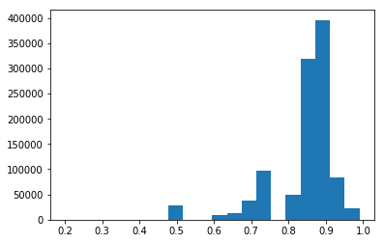
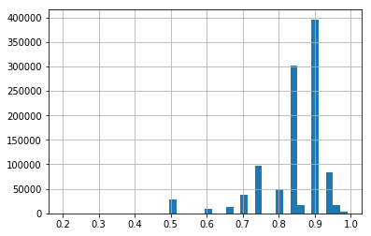
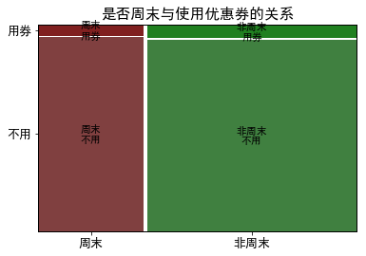
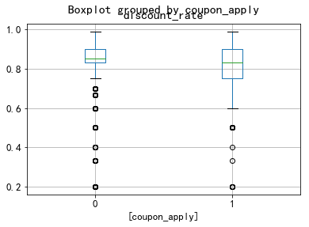
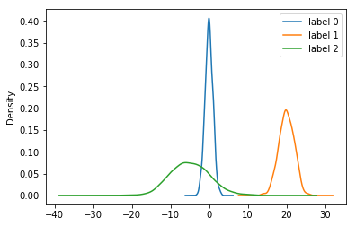
5.1.2 数据可视化
6

Slide 7
5.1.3 数据预处理
1.有效特征与无效特征的取舍
通过观察和分析，如果发现某个特征与标签值有关联关系，则应该纳入模型训练中。而与标签值无关的特征，则应该排除，否则会干扰模型学习，难以发现样本中蕴含的规律。
作为唯一取值的样本ID往往是无效特征，需要舍弃。
对于商户ID，可以把各商户发放的优惠券核销情况进行统计，计算一下核销率，看一看各商户的核销率的差别。对于用户ID，同样可以计算某用户领取优惠券后的核销率。可以观察出两类ID对预测结果是否有影响，即是否是有效特征。
有的算法可以分析出每个特征的重要程度，如随机森林算法。
在特征选择和训练时效上，有时候需要做平衡。对于某些不重要的特征，在训练时效要求高的情况下，需要放弃。
7

Slide 8
5.1.3 数据预处理
2.独热编码
分类特征常见的编码方式是整数，如男女性别分别表示为1、0，一班、二班、三班等分别表示为1、2、3等等。但是，整数编码天然存在次序，而原来的分类特征是没有次序的。比如，班级分别用1、2、3、4等来编码时，如果机器学习算法忽略了次序问题，就会认为一班和二班之间的距离是1，而一班和三班之间的距离是2。
为了防止此类错误的出现，常采用所谓的独热（One-Hot）编码。假如分类特征有n个类别，独热编码则使用n位来对它们进行编码。例如，假设有四个班，则一到四班分别编码为0001，0010，0100，1000，每个编码只有一位有效。如此，任意两个班之间的距离计算都是1。
8

Slide 9
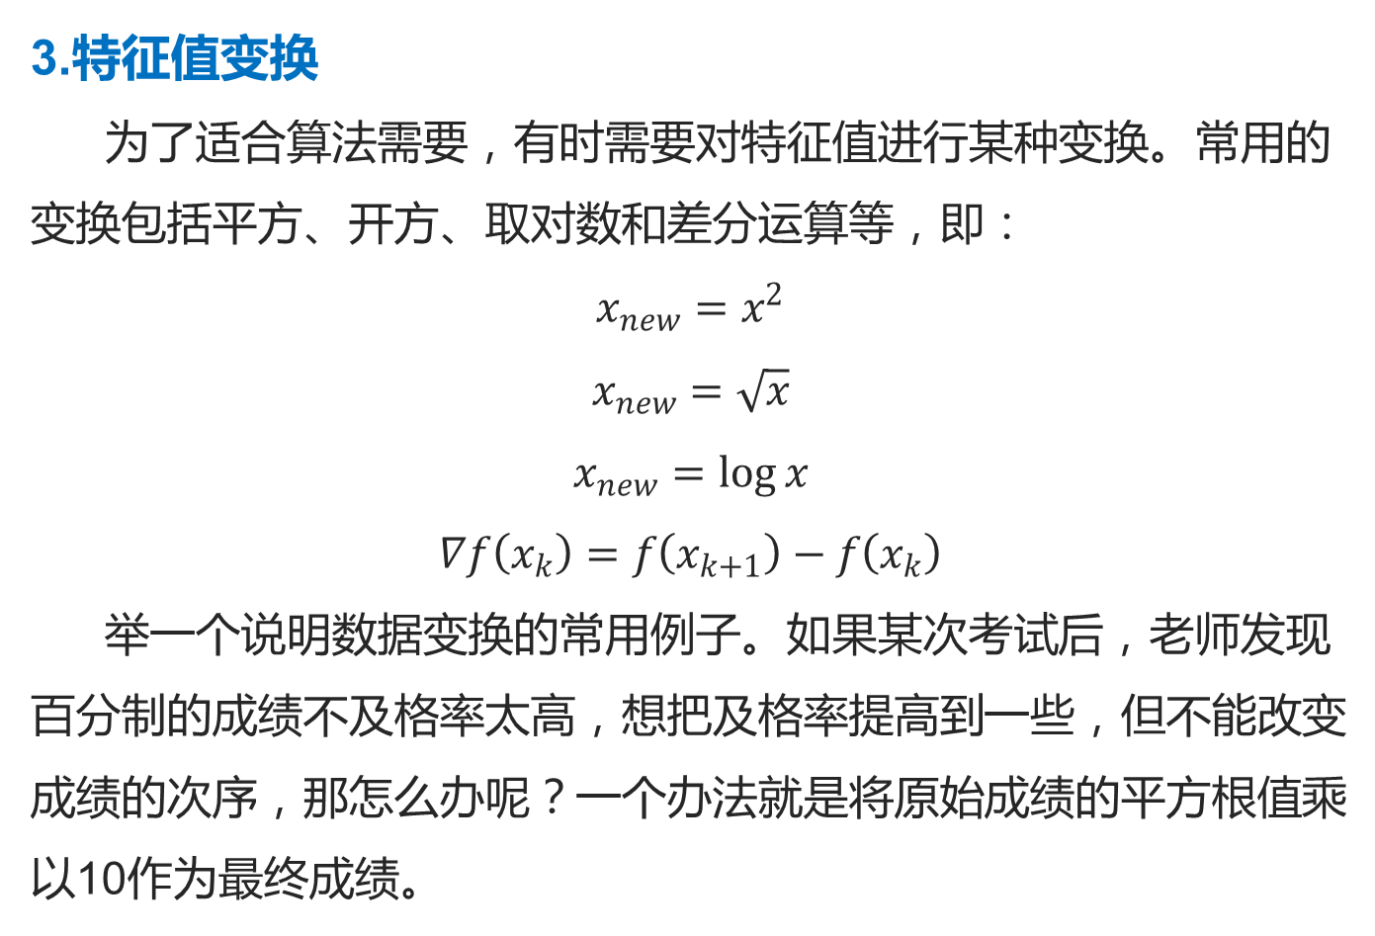
5.1.3 数据预处理
3.特征值变换
为了适合算法需要，有时需要对特征值进行某种变换。常用的变换包括平方、开方、取对数和差分运算等，即：
$$x_{new}=x^{2}$$
$$x_{new}=\sqrt{x}$$
$$x_{new}=\log{x}$$
$$∇f\left(x_{k}\right)=f\left(x_{k+1}\right)−f\left(x_{k}\right)$$
举一个说明数据变换的常用例子。如果某次考试后，老师发现百分制的成绩不及格率太高，想把及格率提高到一些，但不能改变成绩的次序，那怎么办呢？一个办法就是将原始成绩的平方根值乘以10作为最终成绩。
9

Slide 10
5.1.3 数据预处理
4.特征值分布处理
有些算法对特征的取值分布比较敏感，需要预先对取值的分布进行调整。
标准化（Z-Score）方法是针对对特征值概率分布敏感的算法而进行的调整特征值概率分布的方法。它是对某个特征进行的操作，先计算出该特征的均值和方差，然后对所有样本的该特征值减去均值并除以标准差。
正则化（Normalization）是对样本进行的操作，它先计算每个样本的所有特征值的p范数，然后将该样本中的每个特征除以该范数，其结果是使得每个样本的所有特征值的p范数等于1。
10

Slide 11
5.1.3 数据预处理
5.缺失数据处理
有的算法能够自己处理缺失值。当使用不能处理缺失值的算法时，或者是想自已处理缺失值时，有以下两种方法。一是删除含有缺失的样本或者特征，这种方法会造成信息损失，可能会训练出不合理的模型。二是补全缺失值，这是常用的方法，即用某些值来代替缺失值。补全缺失值的目的是想最大限度地利用数据，以提高预测成功率。对于补全缺失值，有两种做法。一种方法是将所有的缺失值都分为一类，相当于将缺失值的这些样本作为一个子集来训练。另一种方法是所谓的插补（imputation），即用最可能的值来代替缺失值。插补的做法，实际上也是预测，也就是说，是采用机器学习的方法来补全机器学习所需要的样本。
11

Slide 12
5.1.3 数据预处理
6.异常数据处理
异常数据是明显偏离其他值的特征值。异常数据也称为离群点。通过统计分析可以发现离群点。统计分析中，常采用所谓的3σ原则来筛选离群点。3σ原则是正态分布中，与均值超过3倍标准差的值。在正态分布的假设下，距离平均值3σ之外的值出现的概率要小于0.003，以属于极个别的小概率事件。
当发现离群点后，首先要结合领域知识进行分析，确定该值的出现到底是不是合理的。有些异常值的出现可能蕴含着规律的改变，是发现特殊规律的契机。如果是合理的异常值，则不需要处理，可以直接进行训练。如果是不合理的异常值，可删除该值，并按缺失值的处理方法进行处理。
12

Slide 13
第五章
特征工程、降维与超参数调优
1
特征工程
2
线性降维
3
超参数调优
13

Slide 14
5.2 线性降维
从实例的属性数据中提取特征时，有可能会提取特别多的特征，即出现了高维数据。在高维时，样本在空间中分布会很稀疏，距离计算也要复杂的多。高维数据带来的问题被称为“维数灾难（curse of dimensionality）”。此外，还有可能提取出两种线性相关的特征，即出现了特征冗余。
降维是解决上述问题的方法，它是将高维空间中的点映射到低维空间中的映射。可通过多种方法来达到降维的目的，比如通过随机森林算法分析出特征的重要排序，直接去掉排名靠后的特征，这是一种比较“硬”的方法。降维算法是专门用于降维的算法，可以分为线性和非线性的。线性的降维算法是基于线性变换来降维，主要有奇异值分解、主成分分析等算法。
14

Slide 15
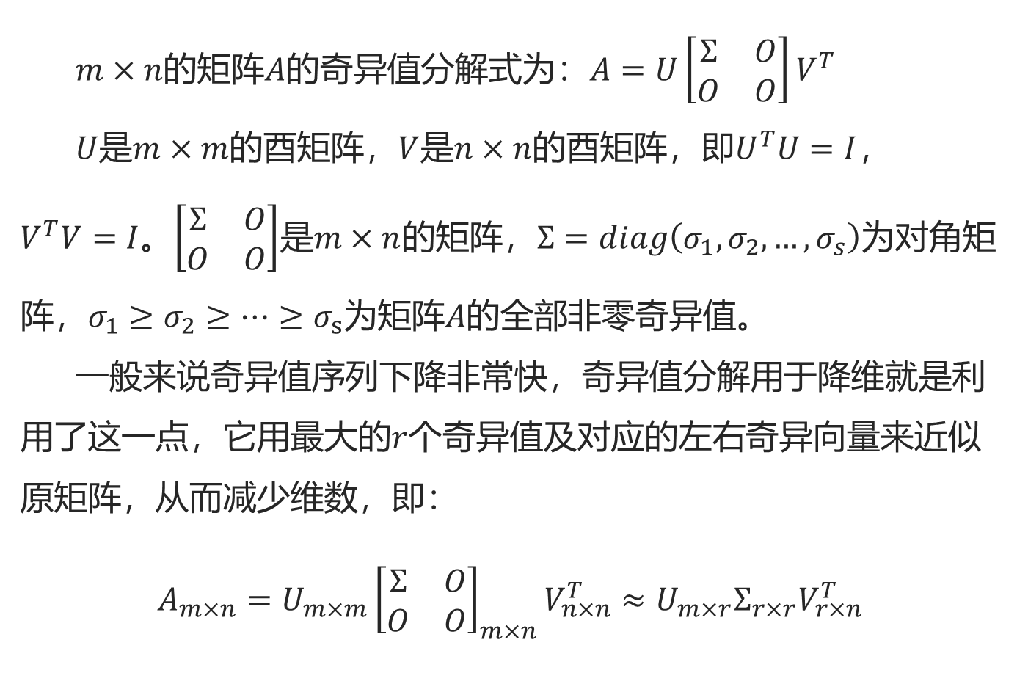
5.2.1 奇异值分解
$m×n$的矩阵$A$的奇异值分解式为：$A=U\left[\begin{matrix}Σ & O \\ O & O\end{matrix}\right]V^{T}$
$U$是$m×m$的酉矩阵，$V$是$n×n$的酉矩阵，即$U^{T}U=I$，$V^{T}V=I$。$\left[\begin{matrix}Σ & O \\ O & O\end{matrix}\right]$是$m×n$的矩阵，$Σ=diag\left(σ_{1},σ_{2},…,σ_{s}\right)$为对角矩阵，$σ_{1}≥σ_{2}≥…≥σ_{s}$为矩阵$A$的全部非零奇异值。
一般来说奇异值序列下降非常快，奇异值分解用于降维就是利用了这一点，它用最大的$r$个奇异值及对应的左右奇异向量来近似原矩阵，从而减少维数，即：
$$A_{m×n}=U_{m×m}{\left[\begin{matrix}Σ & O \\ O & O\end{matrix}\right]}_{m×n}V_{n×n}^{T}≈U_{m×r}Σ_{r×r}V_{r×n}^{T}$$
15

Slide 16
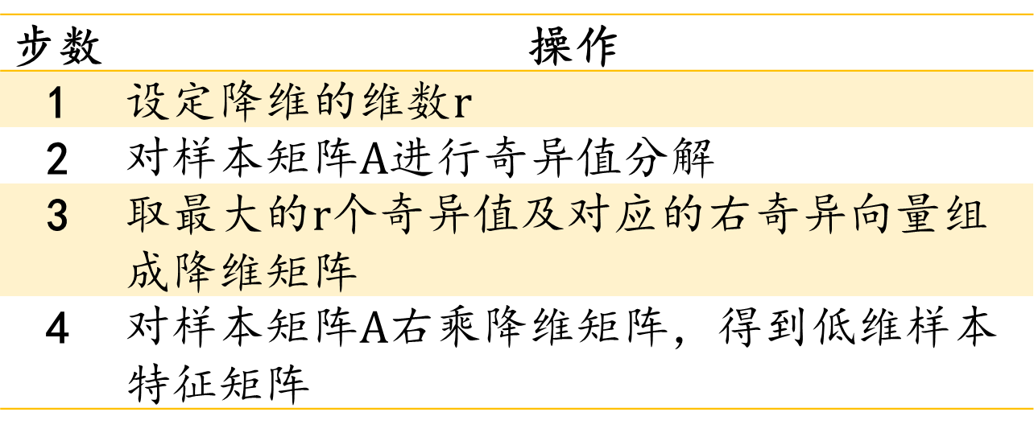
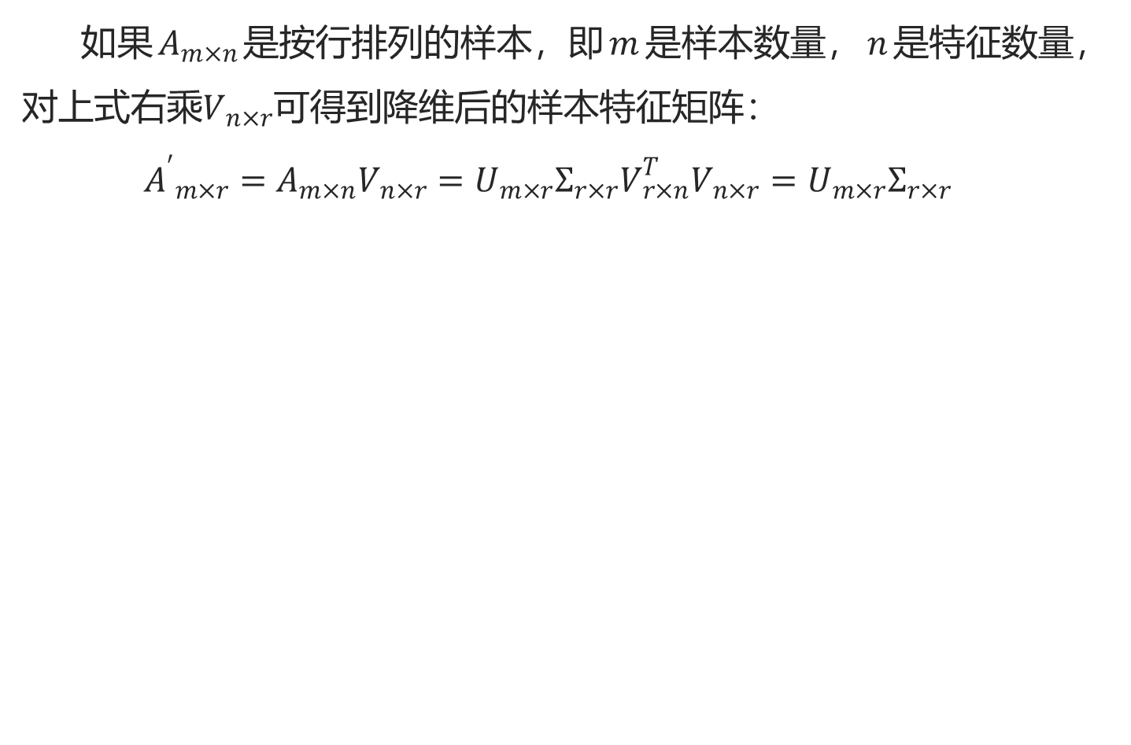
5.2.1 奇异值分解
如果$A_{m×n}$是按行排列的样本，即$m$是样本数量，$n$是特征数量，对上式右乘$V_{n×r}$可得到降维后的样本特征矩阵：
$${A^{′}}_{m×r}=A_{m×n}V_{n×r}=U_{m×r}Σ_{r×r}V_{r×n}^{T}V_{n×r}=U_{m×r}Σ_{r×r}$$
16

Slide 17
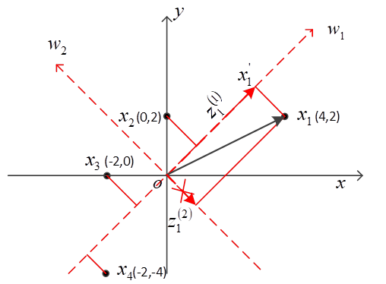
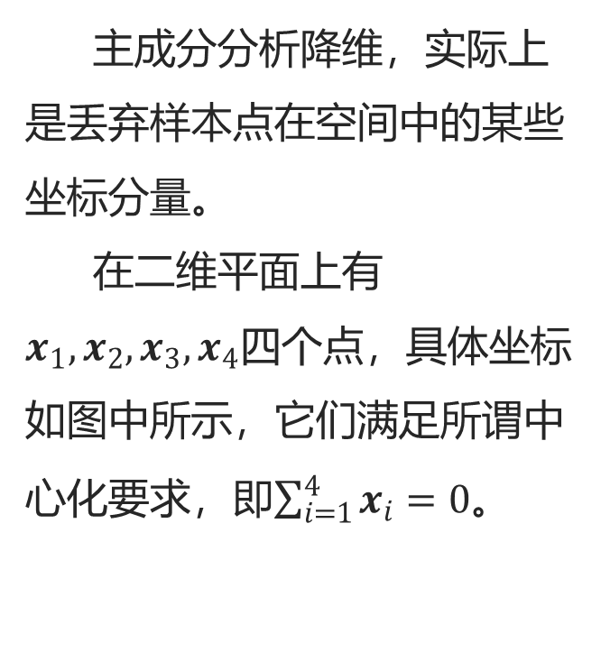
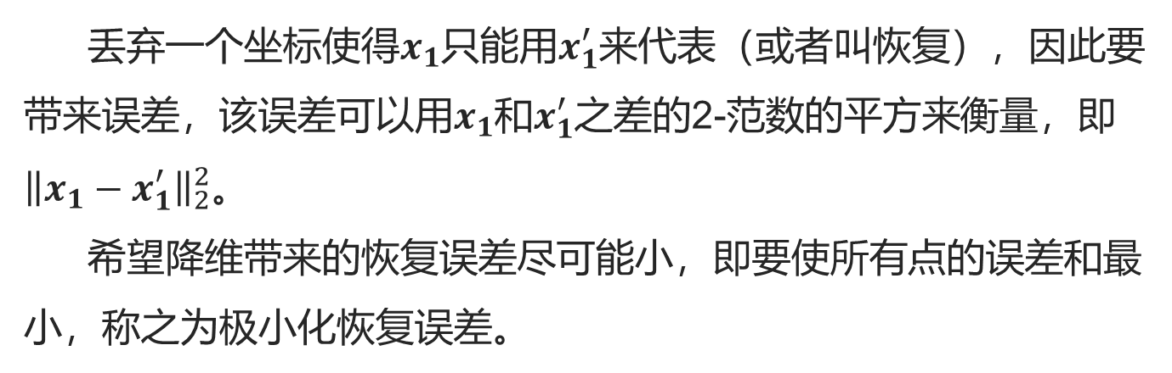
5.2.2 主成分分析
主成分分析降维，实际上是丢弃样本点在空间中的某些坐标分量。
在二维平面上有$x_{1},x_{2},x_{3},x_{4}$四个点，具体坐标如图中所示，它们满足所谓中心化要求，即$\sum_{i=1}^{4}{x_{i}}=0$。
丢弃一个坐标使得$x_{1}$只能用$x_{1}^{′}$来代表（或者叫恢复），因此要带来误差，该误差可以用$x_{1}$和$x_{1}^{′}$之差的2-范数的平方来衡量，即${\left\|x_{1}−x_{1}^{′}\right\|}_{2}^{2}$。
希望降维带来的恢复误差尽可能小，即要使所有点的误差和最小，称之为极小化恢复误差。
17

Slide 18
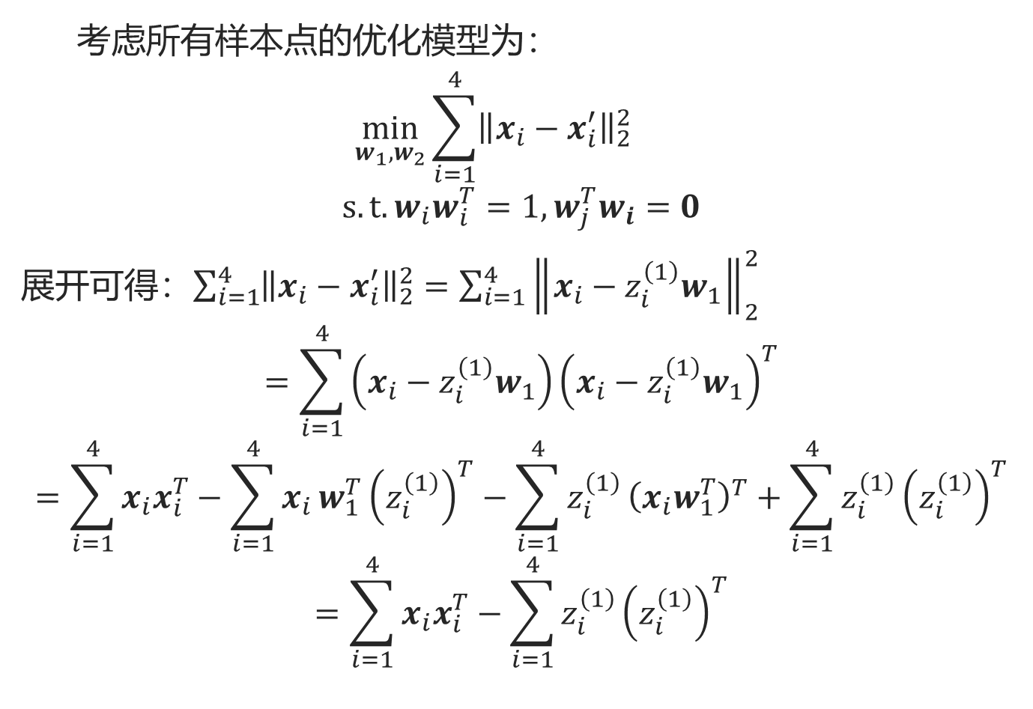
5.2.2 主成分分析
考虑所有样本点的优化模型为：
$$\min_{w_{1},w_{2}}{\sum_{i=1}^{4}{{\left\|x_{i}−x_{i}^{′}\right\|}_{2}^{2}}}$$
$$s.t.{w_{i}w}_{i}^{T}=1,w_{j}^{T}w_{i}=0$$
展开可得：$\sum_{i=1}^{4}{{\left\|x_{i}−x_{i}^{′}\right\|}_{2}^{2}}=\sum_{i=1}^{4}{{\left\|x_{i}−z_{i}^{\left(1\right)}w_{1}\right\|}_{2}^{2}}$
$$=\sum_{i=1}^{4}{\left(x_{i}−z_{i}^{\left(1\right)}w_{1}\right){\left(x_{i}−z_{i}^{\left(1\right)}w_{1}\right)}^{T}}$$
$$=\sum_{i=1}^{4}{x_{i}x_{i}^{T}}−\sum_{i=1}^{4}{x_{i}}w_{1}^{T}{\left(z_{i}^{\left(1\right)}\right)}^{T}−\sum_{i=1}^{4}{z_{i}^{\left(1\right)}}{\left(x_{i}w_{1}^{T}\right)}^{T}+\sum_{i=1}^{4}{z_{i}^{\left(1\right)}{\left(z_{i}^{\left(1\right)}\right)}^{T}}$$
$$=\sum_{i=1}^{4}{x_{i}x_{i}^{T}}−\sum_{i=1}^{4}{z_{i}^{\left(1\right)}{\left(z_{i}^{\left(1\right)}\right)}^{T}}$$
18

Slide 19
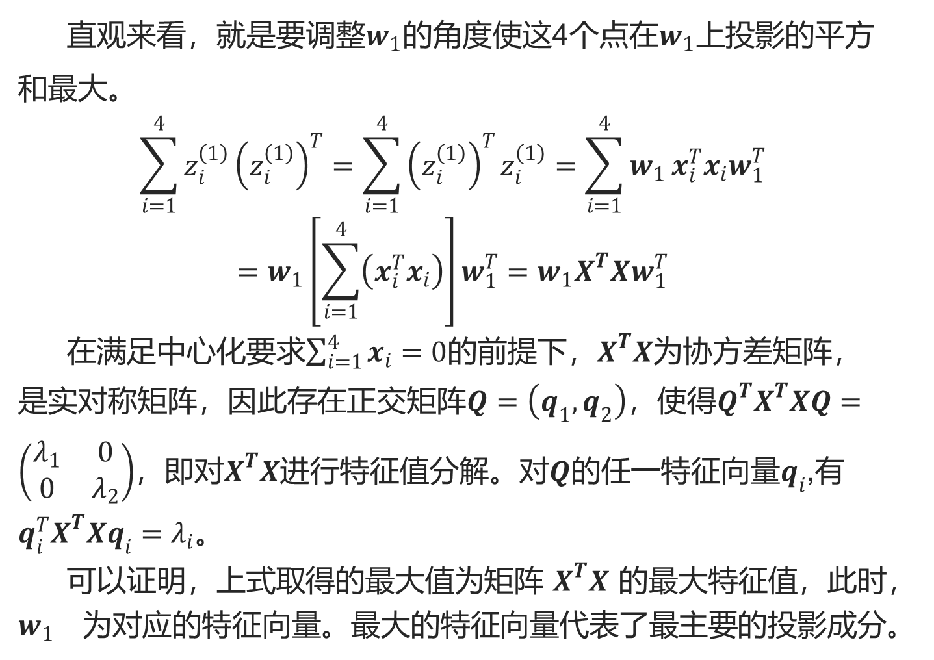
5.2.2 主成分分析
直观来看，就是要调整$w_{1}$的角度使这4个点在$w_{1}$上投影的平方和最大。
$$\sum_{i=1}^{4}{z_{i}^{\left(1\right)}{\left(z_{i}^{\left(1\right)}\right)}^{T}}=\sum_{i=1}^{4}{{\left(z_{i}^{\left(1\right)}\right)}^{T}z_{i}^{\left(1\right)}}=\sum_{i=1}^{4}{w_{1}}x_{i}^{T}x_{i}w_{1}^{T}=w_{1}\left[\sum_{i=1}^{4}{\left(x_{i}^{T}x_{i}\right)}\right]w_{1}^{T}=w_{1}X^{T}Xw_{1}^{T}$$
在满足中心化要求$\sum_{i=1}^{4}{x_{i}}=0$的前提下，$X^{T}X$为协方差矩阵，是实对称矩阵，因此存在正交矩阵$Q=\left(q_{1},q_{2}\right)$，使得$Q^{T}X^{T}XQ=\left(\begin{matrix}λ_{1} & 0 \\ 0 & λ_{2}\end{matrix}\right)$，即对$X^{T}X$进行特征值分解。对$Q$的任一特征向量$q_{i}$,有$q_{i}^{T}X^{T}Xq_{i}=λ_{i}$。
可以证明，上式取得的最大值为矩阵$X^{T}X$的最大特征值，此时，$w_{1}$为对应的特征向量。最大的特征向量代表了最主要的投影成分。
19

Slide 20
5.2.2 主成分分析
20

Slide 21
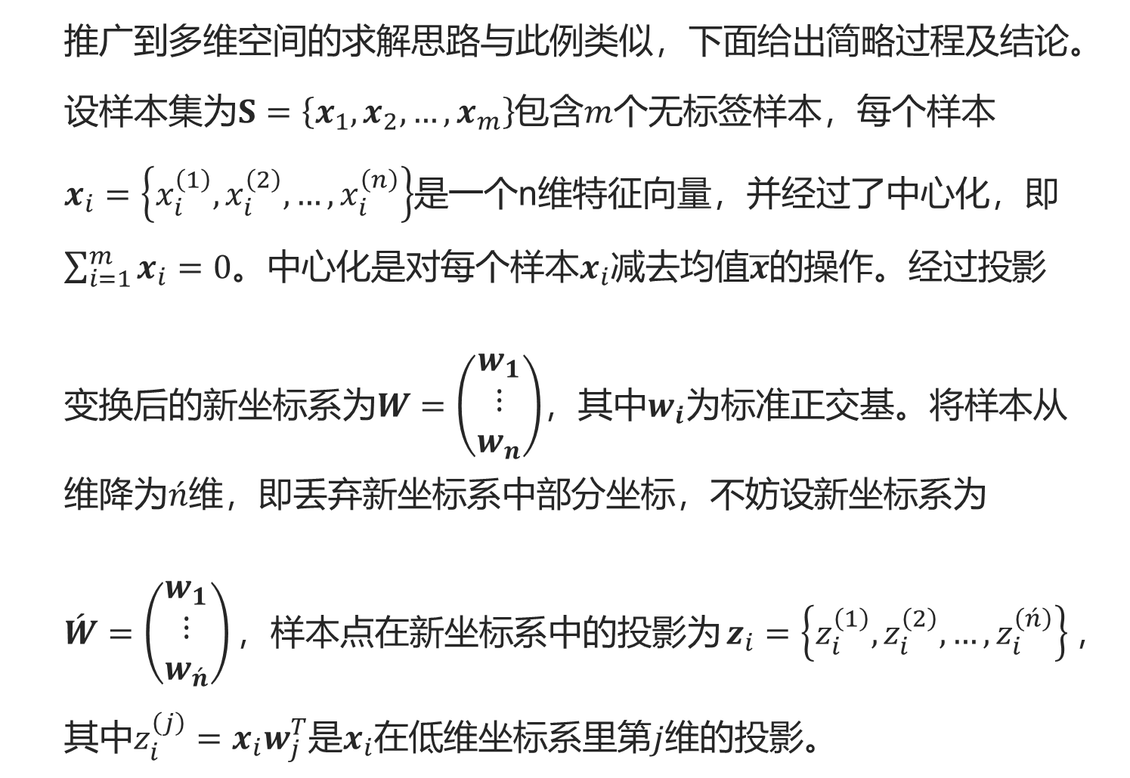
5.2.2 主成分分析
推广到多维空间的求解思路与此例类似，下面给出简略过程及结论。
设样本集为$S=\left\{x_{1},x_{2},…,x_{m}\right\}$包含$m$个无标签样本，每个样本$x_{i}=\left\{x_{i}^{\left(1\right)},x_{i}^{\left(2\right)},…,x_{i}^{\left(n\right)}\right\}$是一个n维特征向量，并经过了中心化，即$\sum_{i=1}^{m}{x_{i}}=0$。中心化是对每个样本$x_{i}$减去均值$\overline{x}$的操作。经过投影变换后的新坐标系为$W=\left(\begin{matrix}w_{1} \\ ⋮ \\ w_{n}\end{matrix}\right)$，其中$w_{i}$为标准正交基。将样本从 维降为$\acute{n}$维，即丢弃新坐标系中部分坐标，不妨设新坐标系为$\acute{W}=\left(\begin{matrix}w_{1} \\ ⋮ \\ w_{\acute{n}}\end{matrix}\right)$，样本点在新坐标系中的投影为$z_{i}=\left\{z_{i}^{\left(1\right)},z_{i}^{\left(2\right)},…,z_{i}^{\left(\acute{n}\right)}\right\}$，其中$z_{i}^{\left(j\right)}=x_{i}w_{j}^{T}$是$x_{i}$在低维坐标系里第$j$维的投影。
21

Slide 22
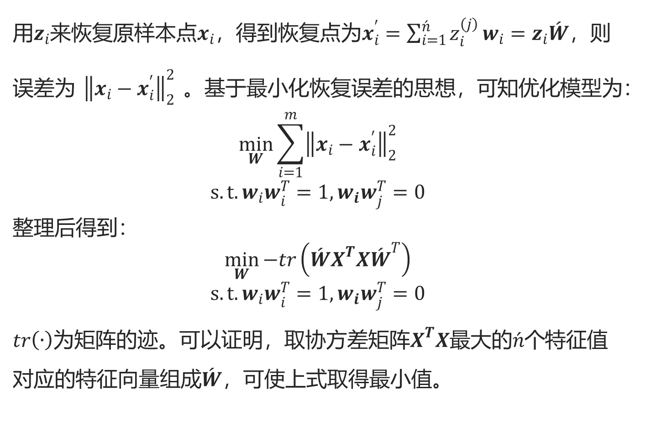
5.2.2 主成分分析
用$z_{i}$来恢复原样本点$x_{i}$，得到恢复点为$x_{i}^{′}=\sum_{i=1}^{\acute{n}}{z_{i}^{\left(j\right)}}w_{i}=z_{i}\acute{W}$，则误差为${\left\|x_{i}−x_{i}^{′}\right\|}_{2}^{2}$。基于最小化恢复误差的思想，可知优化模型为：
$$\min_{W}{\sum_{i=1}^{m}{{\left\|x_{i}−x_{i}^{′}\right\|}_{2}^{2}}}$$
$$s.t. {w_{i}w}_{i}^{T}=1,{w_{i}w}_{j}^{T}=0$$
整理后得到：
$$\min_{W}{−tr\left(\acute{W}X^{T}X{\acute{W}}^{T}\right)}$$
$$s.t. {w_{i}w}_{i}^{T}=1,{w_{i}w}_{j}^{T}=0$$
$tr\left(∙\right)$为矩阵的迹。可以证明，取协方差矩阵$X^{T}X$最大的$\acute{n}$个特征值对应的特征向量组成$\acute{W}$，可使上式取得最小值。
22

Slide 23
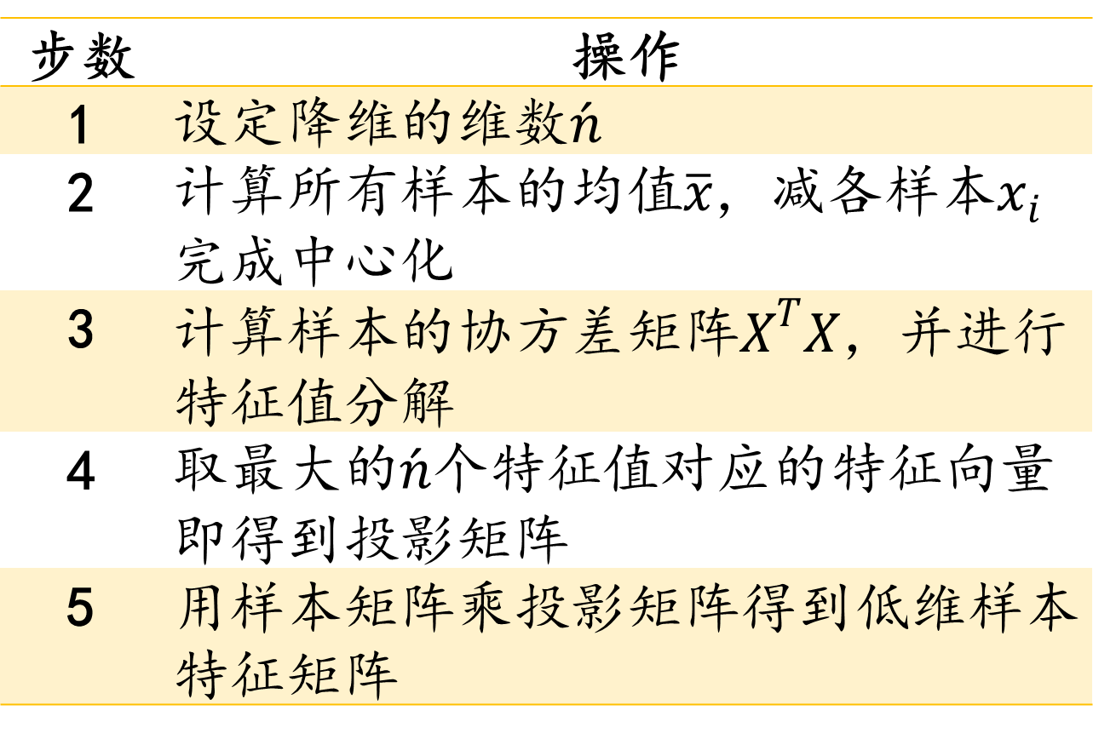
5.2.2 主成分分析
步数 | 操作
1 | 设定降维的维数$\acute{n}$
2 | 计算所有样本的均值$\overline{x}$，减各样本$x_{i}$完成中心化
3 | 计算样本的协方差矩阵$X^{T}X$，并进行特征值分解
4 | 取最大的$\acute{n}$个特征值对应的特征向量即得到投影矩阵
5 | 用样本矩阵乘投影矩阵得到低维样本特征矩阵
23

Slide 24
第五章
特征工程、降维与超参数调优
1
特征工程
2
线性降维
3
超参数调优
24

Slide 25
5.3 超参数调优
机器学习模型的参数有两种，一种是从样本中学习得到，另一种无法靠模型自身得到，需要人为设定。需要人为设定的参数称为超参数，如k-means算法中的k值，分类树模型中树的层次，随机森林算法中树的个数等等。超参数一般控制模型的主体框架，超参数的改变会对模型生成和预测产生很大的影响。
超参数调优是寻找使模型最合适的超参数的过程。
对算法本身的理解越深入，对实现算法的过程了解越详细，积累了越多的调优经验，就越能够快速准确地调优。试验的方法，就是设置了参数之后，用验证来检验，多次重复，取效果最好的那组参数。检验的数据集划分可以采用保持法，也可以采用K-折交叉验证法。超参数调优的试验方法主要有两种，称为网格搜索和随机搜索。
25

Slide 26
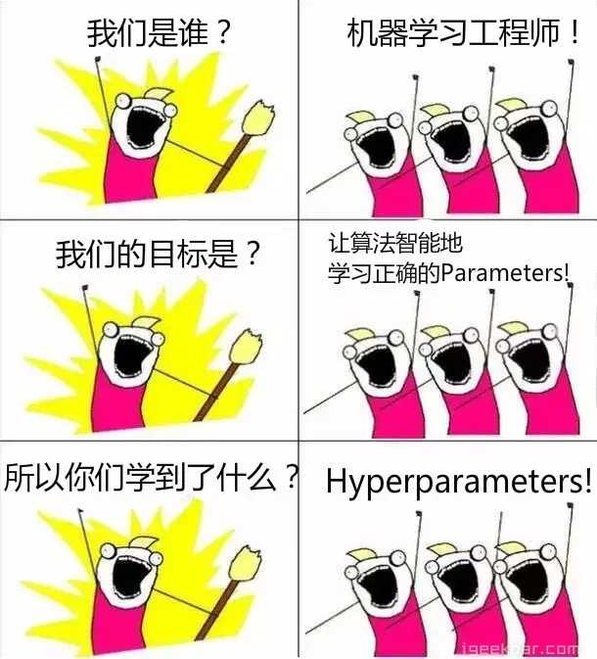
5.3 超参数调优
26

Slide 27
5.3.1 网格搜索
网格搜索的方法类似于网格聚类的做法，它将各参数形成的空间划分为若干小空间，在每一个小空间上取一组值作为代表进行试验。然后比较各次试验的结果，取效果最好的作为最终的超参数值。
max_depth n_estimators | 3 | 5 | 7 | 9 | 11 | 13
10 | 0.9094 0.5 0.7840 0.5496 | 0.9094 0.5 0.7928 0.5429 | 0.9095 0.5005 0.7775 0.5699 | 0.9103 0.5082 0.7348 0.5851 | 0.9093 0.5199 0.7157 0.5943 | 0.9014 0.5266 0.7133 0.5874
20 | 0.9094 0.5 0.7833 0.5526 | 0.9094 0.5 0.7924 0.5400 | 0.9094 0.5006 0.7811 0.5775 | 0.9107 0.5113 0.7515 0.5877 | 0.9114 0.5202 0.7153 0.5995 | 0.9038 0.5236 0.7058 0.5975
30 | 0.9094 0.5 0.7848 0.5405 | 0.9094 0.5 0.7939 0.5598 | 0.9095 0.5008 0.7813 0.5837 | 0.9105 0.5097 0.7508 0.5930 | 0.9113 0.5191 0.7184 0.6039 | 0.9061 0.5251 0.7044 0.6010
40 | 0.9094 0.5 0.7865 0.5384 | 0.9094 0.5 0.7959 0.5532 | 0.9095 0.5008 0.7839 0.5841 | 0.9104 0.5092 0.7572 0.5961 | 0.9112 0.5185 0.7267 0.6041 | 0.9099 0.5269 0.7099 0.6050
50 | 0.9094 0.5 0.7891 0.5436 | 0.9094 0.5 0.7955 0.5515 | 0.9094 0.5007 0.7797 0.5788 | 0.9104 0.5094 0.7524 0.6058 | 0.9114 0.5197 0.7255 0.6093 | 0.9085 0.5259 0.7034 0.6030
60 | 0.9094 0.5 0.7902 0.5413 | 0.9094 0.5 0.7955 0.5580 | 0.9094 0.5007 0.7810 0.5817 | 0.9104 0.5086 0.7551 0.6059 | 0.9114 0.5197 0.7279 0.6097 | 0.9095 0.5260 0.7084 0.6047
70 | 0.9094 0.5 0.7897 0.5441 | 0.9094 0.5 0.7952 0.5610 | 0.9094 0.5008 0.7837 0.5885 | 0.9105 0.5099 0.7569 0.6114 | 0.9114 0.5198 0.7305 0.6113 | 0.9096 0.5256 0.7069 0.6061
27

Slide 28
5.3.2 随机搜索
随机搜索的思想和网格搜索比较相似，只是不固定分隔子空间，而是随机分隔。它是将每个特征的取值都看成是一个分布，然后依概率从中取值。每轮中，每个特征取一个值，进行模型训练。它的理论依据是，如果随机样本点集足够大，那么也可以找到全局的最大或最小值，或它们的近似值。通过对搜索范围的随机取样，随机搜索一般会比网格搜索要快一些。但是无法保证得到最优。
28

Slide 29
LOGO
谢谢

